Slide 1
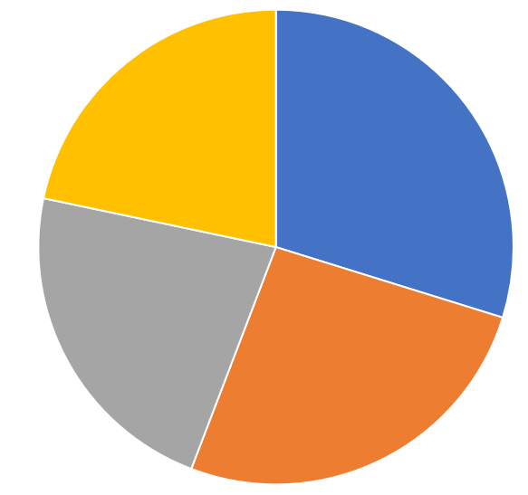
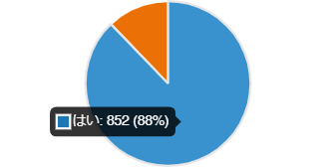

e-Sportsを知っていますか？
950人以上に聞いた！ 「e₋Sports」をすることで欠点はあると思いますか？
その他
21.7％
どのようなものか、イメージがわかない
26％
欠点はない | 173人 | 12％
学力の低下を及ぼす | 110人 | 8％
視力に悪影響を与える | 519人 | 38％
生活に悪影響を与える | 370人 | 27％
コミュニケーション能力の低下を及ぼす | 103人 | 7％
その他 | 70人 | 5％
楽しそう22.5％
新しい 先進
29.8％
複数回答あり
e-Sportsという言葉を知っていますか？
e-Sportsにどんなイメージがありますか?

Slide 2

e-Sportsという言葉を知っていますか？
E-sportsのアンケートの結果を見ると・・・
はい 88％
いいえ 12%
その他
21.7％
新しい
先進的
29.8％
楽しそう22.5％
新しい先進的 29.8％
どのようなものかわからない26％
楽しそう 22.5%
その他 21.7%
どのようなものか、イメージがわかない
26％
e-Sportsにどんなイメージがありますか?
e-Sportsがどういうものか
わからないという声が多い。

Slide 3
e-Sportsのアンケートの結果を見ると・・・
e-Sportsがどういうものか
わからないという声が多い。

Slide 4


e-Sportsのイメージを良くするには
いろんな人が見れるSNS
理解を広げることが大切

Slide 5
いろんな人が見れるSNS

Slide 6
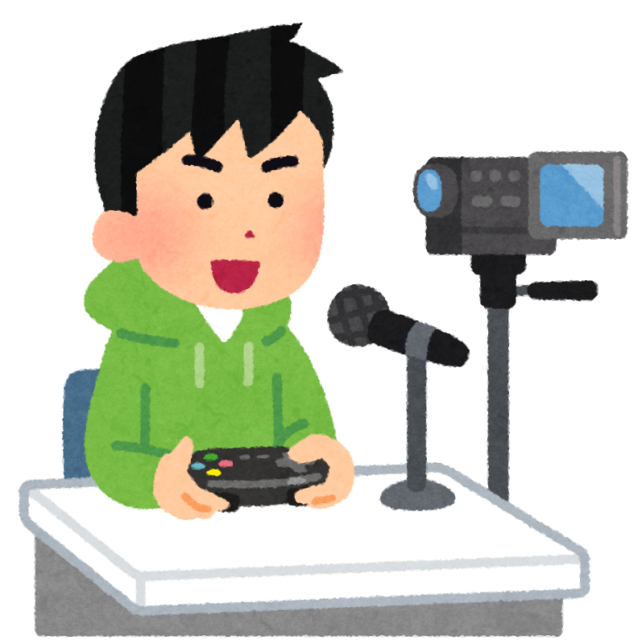
どんな投稿をするか・・・
・実況しながらe-Sportsの良いところ
を説明する
・実際にプレーしているところ
を動画にする

Slide 7

こんな人に広まってほしい‼
プロゲーマー平均年齢は27～28歳
↓
さらに若い世代に広めたい

Slide 8


この提案をすることで・・・
e-Sportsの知名度が上がる
↓
名前しか知らない人も全く知らない人にも知ってもらえる
➡

Slide 9
まとめ
e-Sportsがどういうものかわからないという
意見がある。
↓
e-Sportsの理解を広めることが大切
↓
いろんな人が見れるSNSで発信する

